Slide 1
不等式

Slide 2
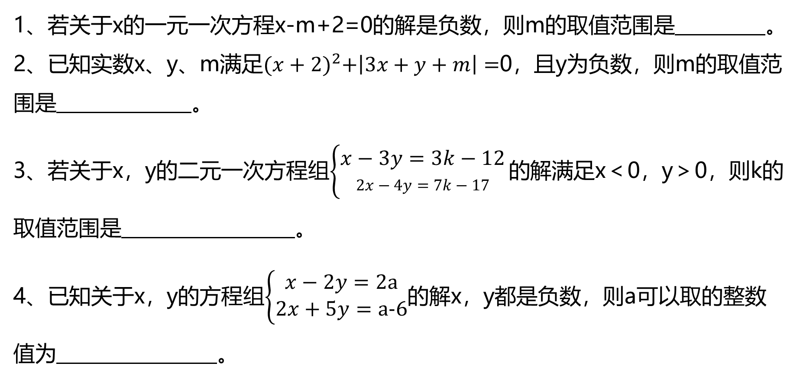
1、若关于x的一元一次方程x-m+2=0的解是负数，则m的取值范围是 。
2、已知实数x、y、m满足${(x+2)}^{2}+\left|3x+y+m\right|=$0，且y为负数，则m的取值范围是 。
3、若关于x，y的二元一次方程组$\left\{\begin{aligned}x−3y=3k−12 \\ 2x−4y=7k−17\end{aligned}\right.的$解满足x＜0，y＞0，则k的取值范围是 。
4、已知关于x，y的方程组$\left\{\begin{aligned}x−2y=2a \\ 2x+5y=a−6\end{aligned}\right.$的解x，y都是负数，则a可以取的整数值为 。

Slide 3
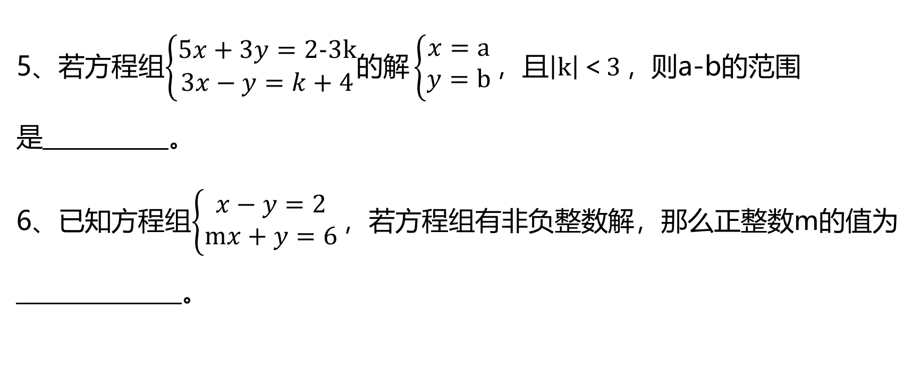
5、若方程组$\left\{\begin{aligned}5x+3y=2−3k \\ 3x−y=k+4\end{aligned}的解\left\{\begin{aligned}x=a \\ y=b\end{aligned}\right.，且\left|k\right|＜3\right.，$则a-b的范围是 。
6、已知方程组$\left\{\begin{aligned}x−y=2 \\ mx+y=6\end{aligned}\right.，$若方程组有非负整数解，那么正整数m的值为
。

Slide 4
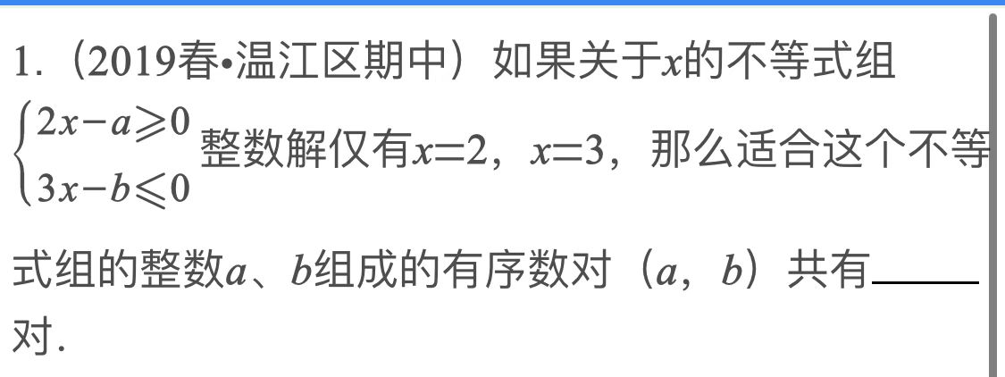

Slide 5
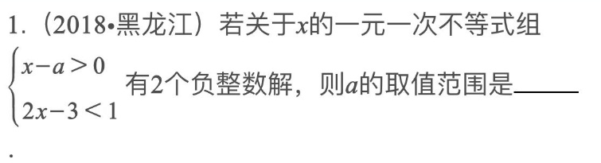
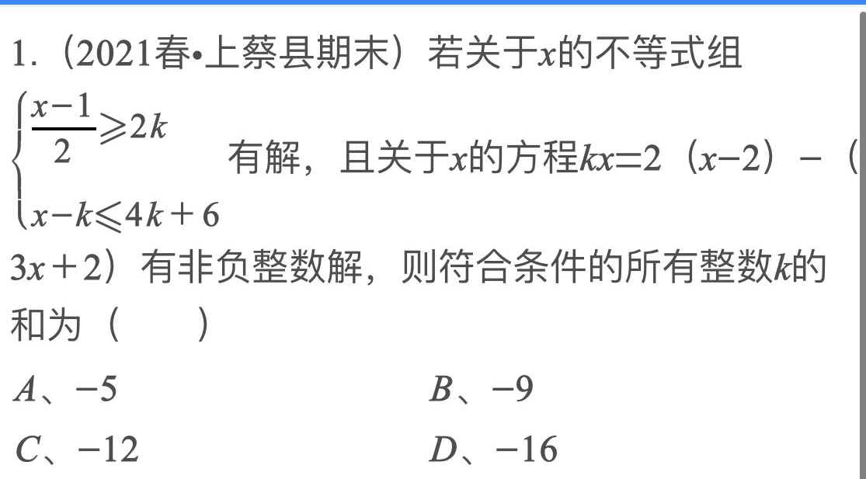

Slide 6
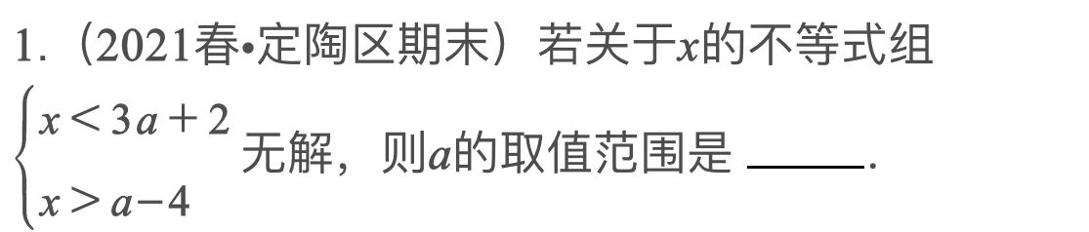

Slide 7


